Slide 1

사조해표(2004년)
기업분석

Slide 2
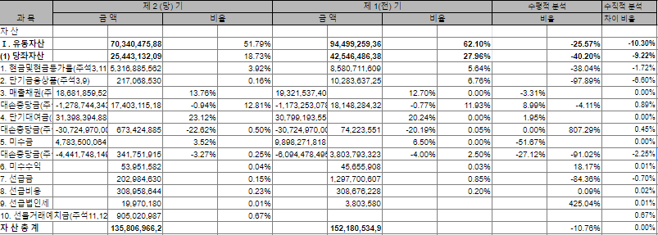
사조해표(2004)
1
2
3
수직적 분석
유동자산
제2(당)51.79%, 제1(전)기
62.10%로 10.31P% 감소
수평적 분석
유동자산
제2(당)기 70,340,475,887원,
제1(전)기 94,499,259,367원
25.57% 감소
자산 총계: 제2기 135,806,966,255원, 제1기 152,180,534,958원으로 10.76% 감소
자산의 주요 감소 요인은 주로 유동자산의 감소 현금및현금등가물이 전기대비 감소가 큰걸로 보아,
미지급금과 매입채무의 지급으로 인해 단기간 커다란 유출이 있었던 것으로 보임

Slide 3
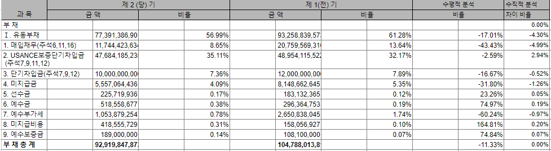
사조해표(2004)
1
2
3
수직적 분석
유동부채
제2(당)기 56.99%,
제1(전)기 61.28%로
4.29%P 감소
수평적 분석
유동부채
제2(당)기 77,391,386,901원,
제1(전)기 93,258,839,573원
17.01% 감소.
부채의 주요 감소 요인은 유동부채의 감소에서 비롯됨
주요 요인은 미지급금의 지급과, 매입채무의 지급이 가장 큰 비율을 차지 하고 있음

Slide 4
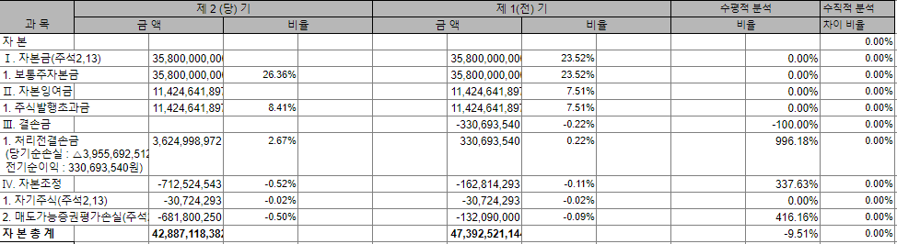
사조해표(2004)
1
2
3
수직적 분석
자본금
제2(당)기 26.36%,
제1(전)기 23.52%로
2.84%P 증가
수평적 분석
자본 총액
제2(당)기 42,887,118,382원,
제1(전)기 47,392,521,144원
9.51% 감소.
자본의 주요 감소 요인은 결손금의 증가와 자본조정의 악화라고 판단됨

Slide 5
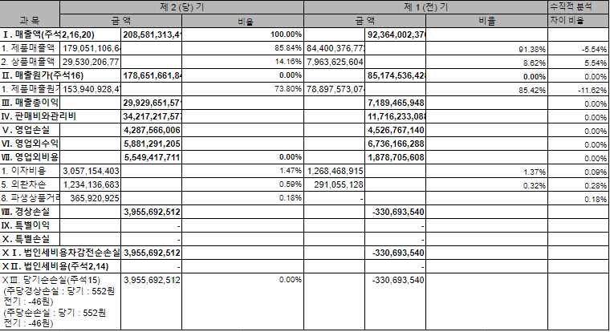
사조해표(2004)
1
2
3
전기대비 당기 매출원가의
비율은 감소하였으며,
매출총이익의 비율은 증가
판매비와 관리비의 비율이
크게 증가하였고,당기와
전기 모두 여전히 영업손실이
발생하고 있음
당기와 전기 모두 매출액을 기준으로 분석한 결과,당기와 전기의 제품매출액의 비율이 높고
상품매출액의 비중이 낮다,
전기대비 제품 매출액의 비율이 5.54%P 감소하였지만,여전히 높은 비율을 유지하고 있음

Slide 6
사조해표(2004)
1
2
3
매출액: 전기 대비 125.85% 증가. 이는 생산량 증가와 인수합병 시너지 효과로 판단됨
매출원가: 109.75% 증가했으나, 매출총이익은 316.15% 증가. 이는 효율적인 제품 및
상품 판매량 증가로 판단됨
판매비와 관리비: 192.04% 증가했음에도 불구하고, 영업손실은 소폭 감소
이는 매출총이익의 대폭 상승폭이 더 크기 때문임
영업외비용: 195.39%증가함. 주요 요인은 이자비용, 외환차손, 파생상품거래손실의 증가
당기순손실: 전년대비 1296.96% 대폭 증가

Slide 7

사조오양(2007년)
기업분석

Slide 8
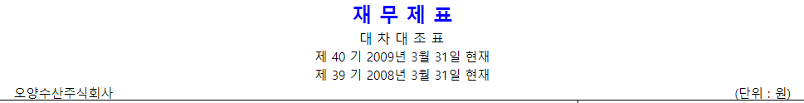
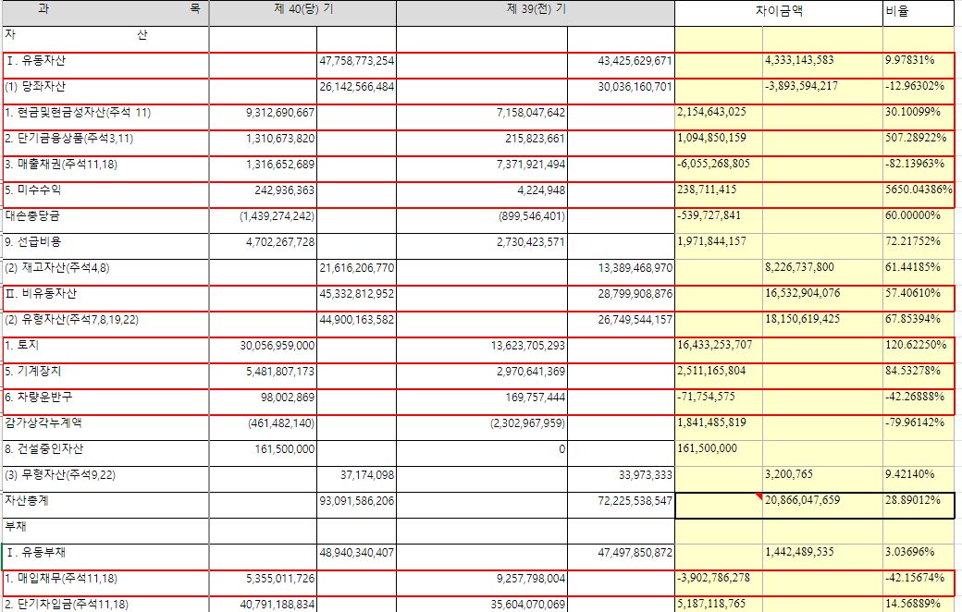





1
2
3
사조오양(2007)
9%
12%
30%
507%
82%
5650%
57%
120%
84%
42%
28%
42%

Slide 9

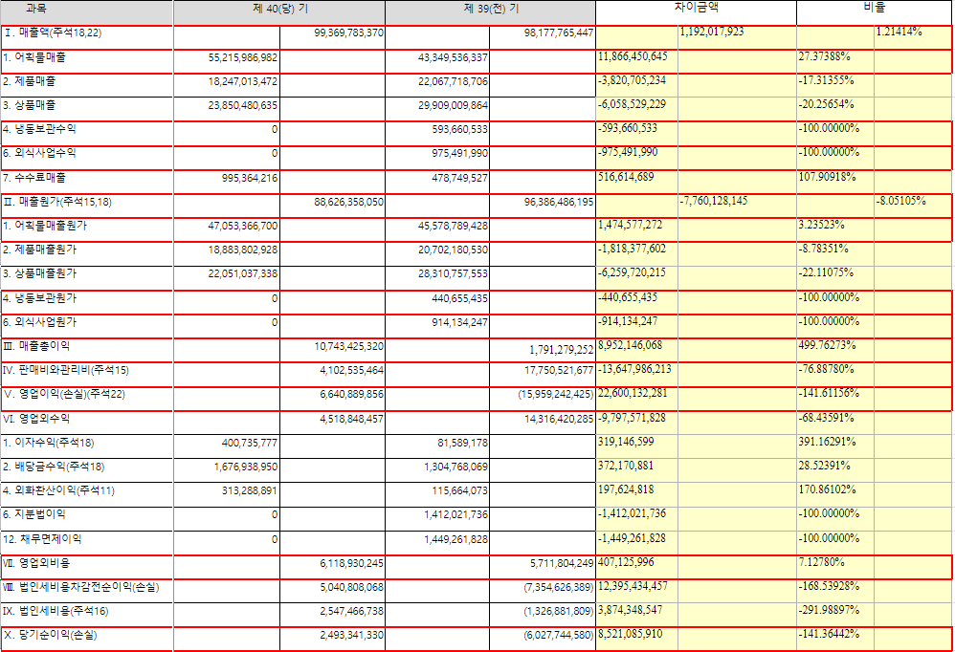
1
2
3
사조오양(2007)
어획물 매출액 27% 대폭 증가
어획물 매출원가 3.23%소폭 증가
원가대비 매출액의 증가비율이
현저히 높음
수익대비 많은 원가가 발생하는
냉동 보관 사업과 외식 사업의
수익과 비용 100% 감소
냉동 보관 사업과 외식 사업 철수

Slide 10
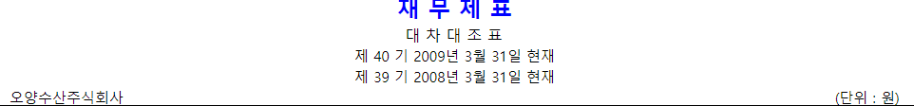
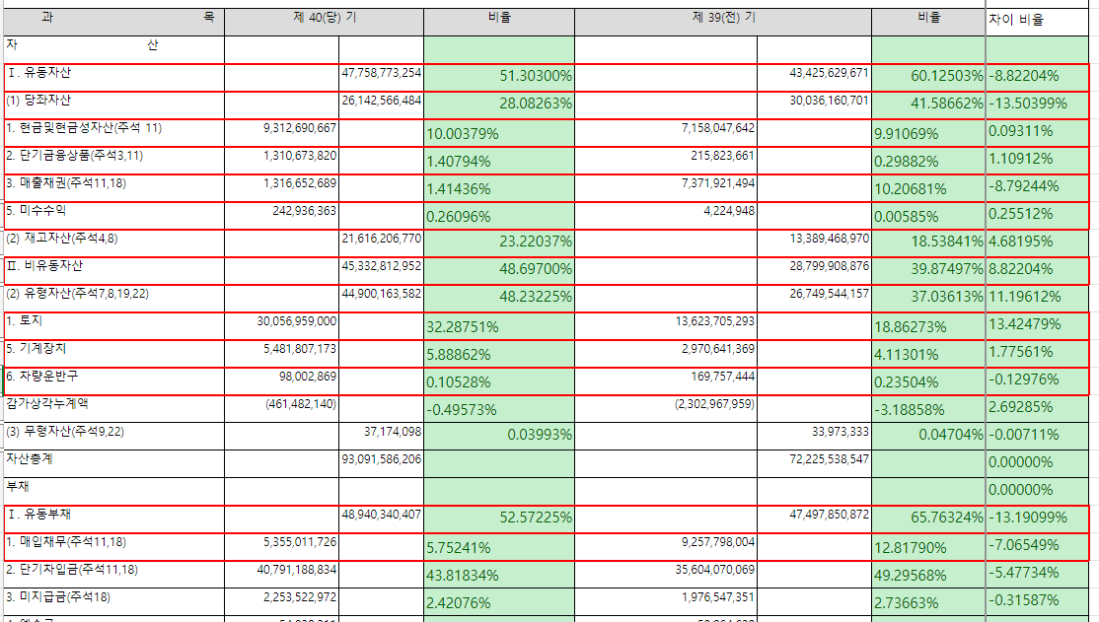
1
2
3
사조오양(2007)
▶매출채권 8%p 감소
▶당좌자산 13%p감소
▶현금 및 현금성 자산은 0.09%p 소폭 증가
▶단기금융상품은 1.1%p 증가
▶토지 17%p 증가
▶기계장치 1.7%p 증가
▶차량운반구 0.1%p 감소
▶미수수익은 수평적 분석에서 5650% 증가한
것에 비해 0.25%p 증가
▶매입채무 7%p 감소
수평적 분석에서의 예측과 동일하게 매출채권의 회수로 인한 현금 유입이 당좌 자산과 현금으로 남아있는 것이 아닌 단기금융자산의 매입과
영업 확장을 위한 토지와 기계장치를 취득하기위해 사용되었음을 유추할 수 있다.

Slide 11

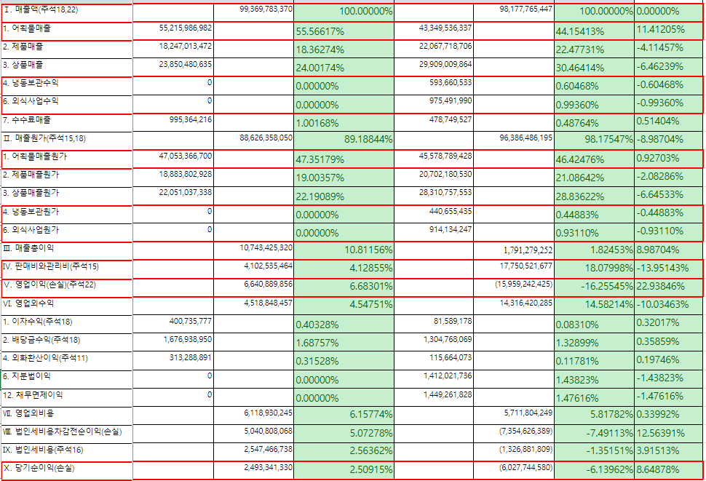
1
2
3
사조오양(2007)
▶어획매출액 11%p 증가
▶어획 매출원가 0.9%p 증가
매출액이 제일 높은 사업의
매출원가를 절감하여 수익성을 높임
▶냉동보관사업과 외식사업 수익 1.5%감소
▶냉동보관사업과 외식사업 비용 1.39%감소
수익대비 많은 원가를 발생시키는 수익성 낮은 사업들 철수

Slide 12
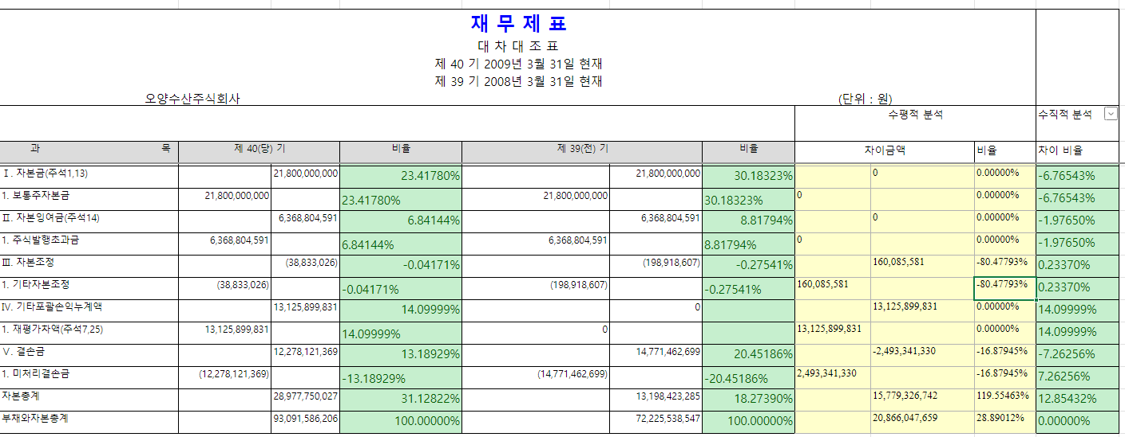
1
2
3
사조오양(2007)
▶자본금 119% 증가
총평: 자본금도 2배 넘게 늘었으며 수익모델 중 제일 높은 비율을 차지하는 어획물 매출원가를 매출액 대비 확실하게 줄여 수익성이 높아졌으면서 수익성이 낮은 사업은 철수하여 높은 수익성이 기대되며 사업을 확장하는 것 또한 알 수 있어 매출액 증가도 기대됨.

Slide 13

사조남부햄(2010년)
기업분석

Slide 14
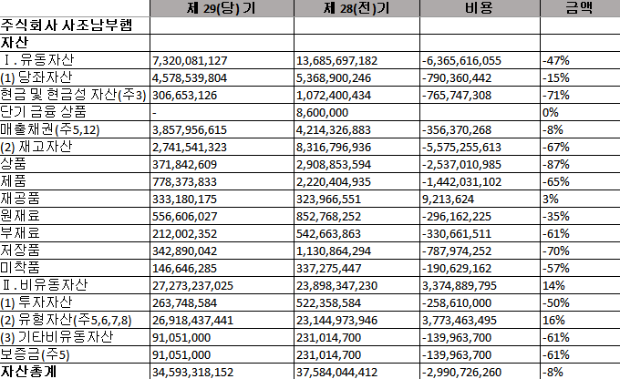
사조남부햄(2010)
1
2
3
수평적 분석
자산총계 8%감소
유동자산 -47% < 비유동자산 14%
현금 및 현금성 자산 전기대비 71% 감소
재고자산 중 상품이 87%감소
투자자산 중 50%감소
인수합병으로 인한 하락 추론
수평적 분석

Slide 15
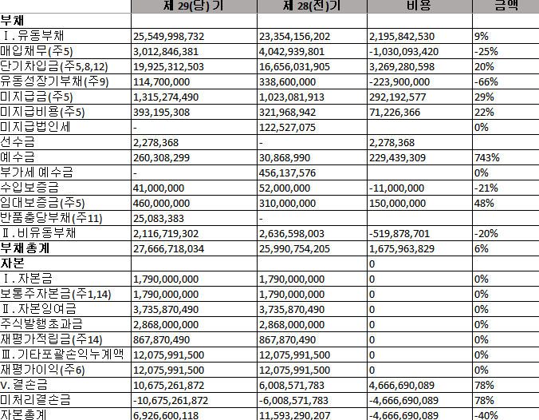
사조남부햄(2010)
1
2
3
수평적 분석
▶ 부채총계 6% 증가
▶ 유동부채 중 유동성장기부채 66% 감소
- M&A 진행 시 부채 해결로 추정
▶예수금 746% 증가 → 이벤트로 인한 거래 증가
영향으로 추정
▶자본총계 40% 감소
▶결손금 78% 증가

Slide 16
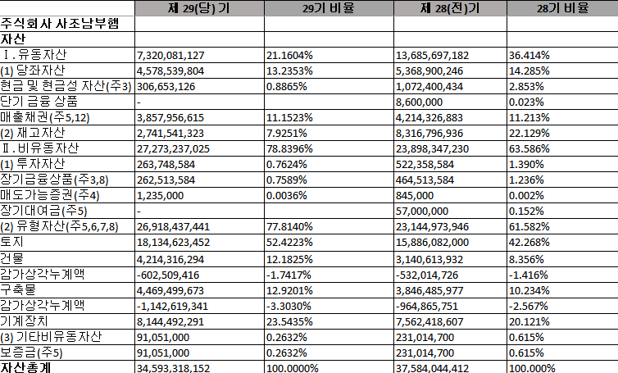
사조남부햄(2010)
1
2
3
수직적분석
유동자산 15.3%p 감소 < 비유동자산 15.3%p 증가
자금 포커싱

Slide 17
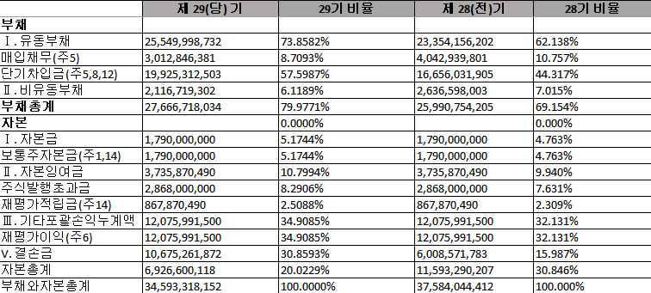
사조남부햄(2010)
1
2
3
단기차입금 증가
수직적분석
자본총계
10.82%p 증가

Slide 18
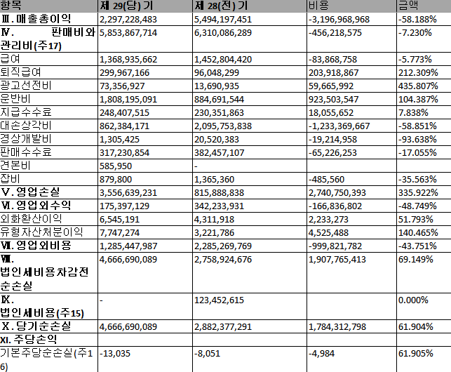
사조남부햄(2010)
1
2
3
수평적분석
매출액 차이는 미미함
퇴직급여 차이 전년대비 212.309% 상승
전년도 대비 퇴직급여에 관리비로 많은 비중을 두었다.
운반비는 104.387% 증가.
상품 개발 R&D에 대한 지원이 적어졌다.
영업손실은 전년도 대비 335.922%로 손실이 대단하다.
하지만, 인수합병 후의 인사합병으로 인한 유형자산 처분을
통한 이익이 생겼음을 유형자산처분이익의 140.465%증가를
통해서 알 수 있다.
당기순손실은 61.904% 늘어났다.
이것들은 기본주당순손실에 영향을 끼쳤음을 알 수 있다.

Slide 19
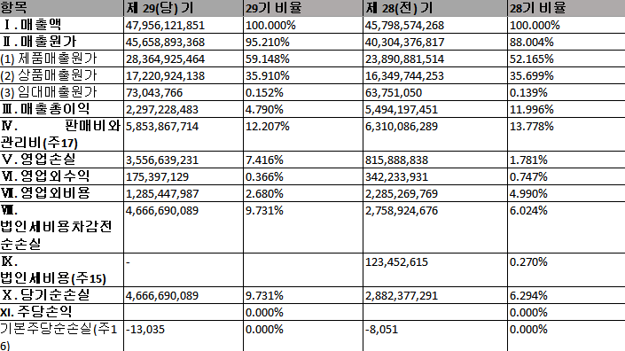
사조남부햄(2010)
1
2
3
수직적분석
제품매출원가 전년대비
6.983%p증가. 합병 후 제품매출원가에 대한 비중 증가
매출총이익
전년대비 7.206%p 감소
늘어난 매출에 비해 원가의 증감이 매출총이익에
영향력을 행사
이로인해, 영업손실도 더욱 악화됨.
전년대비 5.635%p 손실악화

